Slide 1


Workshop
Membuat website Portofolio dan hosting pada GitHub Pages

Slide 2
Pengenalan
An Nisa Dira
Andre Farhan Saputra
Andri Firman Saputra
Alvin Hendrawan
Azriel FachrulRezy
Lutfi Ruhbi Syahdat
Muhammad Irgi Al Ghithraf
Nixon Milo Hamonangan
Noval Rizky Ramadhan
Yuvita Ratih Dewi

Slide 3
Materi yang akan kita pelajari
01
HTML
02
CSS
Bahasa markah untuk membuat halaman web
Mengubah tampilan website agar lebih indah
03
Figma
04
Git & GitHub
Aplikasi pembuatan
Desain UI berbasis web
Aplikasi pengelola
Version Control System (VCS)

Slide 4
Apa itu HTML?
HTML singkatan dari Hypertext Markup Language. HTML adalah bahasa markup yang digunakan untuk membuat halaman website. Isinya terdiri dari berbagai kode yang dapat menyusun struktur suatu website.
HTML terdiri dari kombinasi teks dan simbol yang disimpan dalam sebuah file. Dalam membuat file HTML, terdapat standar atau format khusus yang harus diikuti. Format tersebut telah tertuang dalam standar kode internasional atau ASCII (American Standard Code for Information Interchange).

Slide 5
Fungsi HTML
Berikut adalah beberapa fungsi dari HTML:
Pengembangan web. Programmer menggunakan kode HTML untuk merancang bagaimana browser menampilkan elemen halaman web, seperti teks, hyperlink, dan file media.
Navigasi internet. Pengguna dapat dengan mudah menavigasi dan menyisipkan tautan antara halaman dan situs web terkait, karena HTML banyak digunakan untuk menyematkan hyperlink. Membuat link menuju halaman web lain dengan kode tertentu (Hypertext).
Dokumentasi web. HTML memungkinkan untuk mengatur dan memformat dokumen, mirip dengan Microsoft Word.

Slide 6
Tag Dasar HTML
<html>
<head>
<title>
Untuk membuat halaman HTML yang mencakup semua konten dan elemen.
Untuk mencakup meta, style (CSS), icon dan lainnya.
Untuk membuat judul website
<body>
<h1> sampai <h6>
<p>
Untuk membuat bagian isi website
Untuk membuat heading
Untuk membuat paragraf

Slide 7
Apa itu CSS?
CSS singkatan dari cascading style sheets. CSS adalah bahasa yang digunakan untuk menentukan tampilan dan format (style) halaman website. CSS dapat mengatur jenis font, warna tulisan, warna atau gambar latar belakang dan lain-lain.

Slide 8
Fungsi CSS
Berikut adalah beberapa fungsi dari CSS:
Menawarkan lebih banyak variasi tampilan
Membuat website tampilan rapi di semua ukuran layar

Slide 9
Jenis-jenis CSS
Inline CSS : CSS yang dituliskan di dalam tag-tag HTML dengan atribut style=””
Internal CSS : CSS yang dituliskan di dalam tag <head> HTML. Untuk menggunakannya tulis sintaks CSS di dalam tag <style>
External CSS : CSS yang dituliskan di luar file HTML. Untuk menautkan file CSS, gunakan tag <link rel=”stylesheet” href=”style.css”> di dalam tag <head> HTML

Slide 10
Apa itu Figma?
Figma merupakan software tools desain berupa website yang terhubung dengan cloud computing sehingga bisa digunakan kapanpun dan dimanapun melalui internet. Tools ini berbasis vector, sehingga akan lebih cocok untuk mendesain UI website atau mobile dan aset ilustrasi. Tetapi, Figma juga bisa digunakan untuk mengedit foto namun hanya dengan pengaturan dasar saja.

Slide 11
Fungsi Figma
Berikut adalah beberapa fungsi dari Figma:
Untuk melakukan prototyping, baik itu website, desktop maupun mobile
Membuat tampilan UI dan wireframe aplikasi mobile
Membuat desain untuk postingan di media sosial seperti Facebook, Twitter, Instagram, Dribble, LinkedIn dan lain-lain
Pembuatan mockup desain pada perangkat yang tersedia di template
Pengeditan gambar dasar
Membuat desain menjadi video (menggunakan plugin)
Mendesain dalam satu waktu dan realtime bersama tim secara online (kolaborasi)

Slide 12


Git & GitHub
Git
GitHub
VS.

Slide 13
Apa itu Git?
Git adalah salah salah satu software Version Control System. Version Control System (VCS) adalah sistem yang mengelola perubahan dari file, baik itu berupa file dokumen, file website, dan jenis file lainnya di dalam folder (repository).
Git menyimpan riwayat perubahan file menggunakan serangkaian commit (history perubahan).

Slide 14
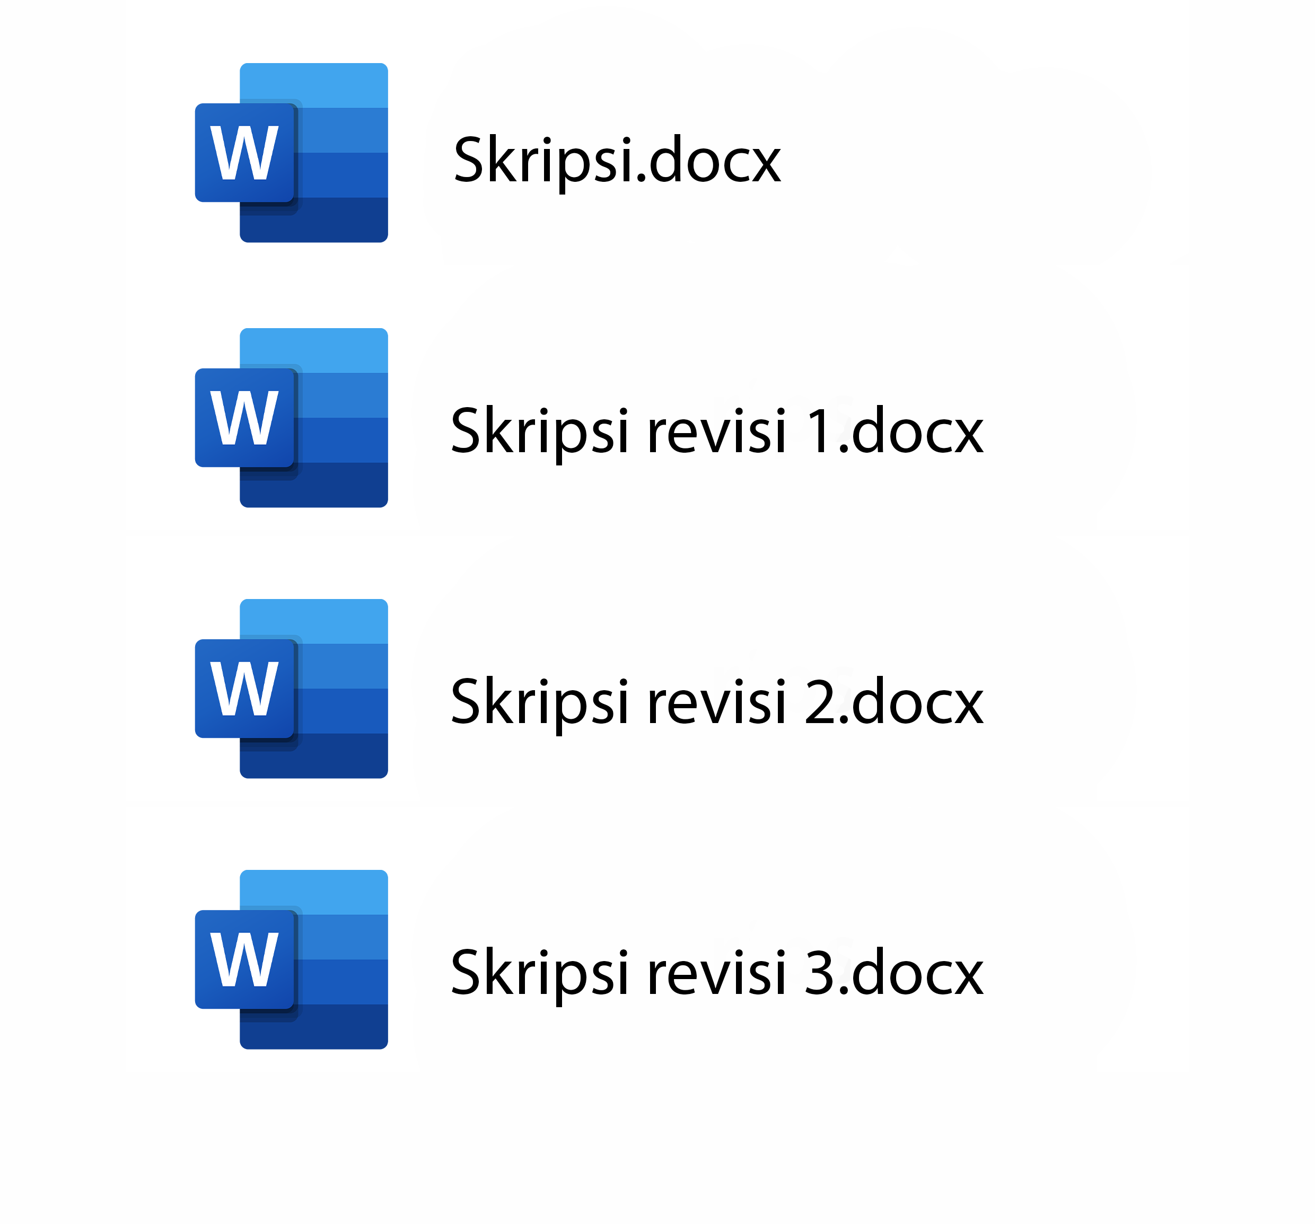
Contoh kasus: tanpa Git
File skripsi kita jadi banyak, padahal hanya mengubah typo penulisan.

Slide 15
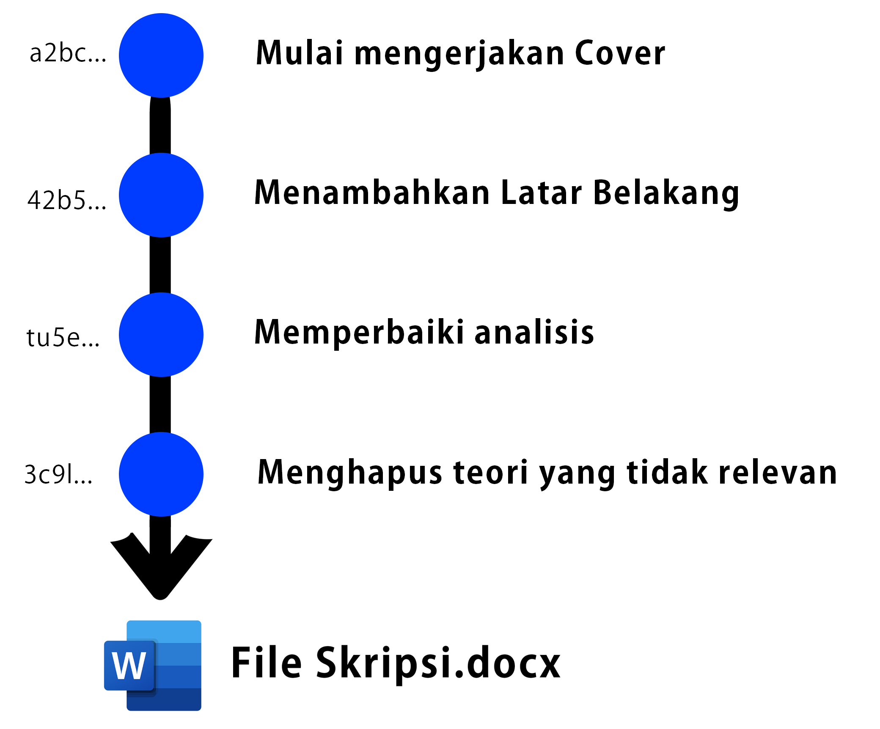
Contoh kasus: dengan Git
HASH
PESAN COMMIT
File skripsi kita hanya satu. Titik biru merupakan commit.

Slide 16
Apa itu GitHub?
GitHub adalah Layanan cloud (penyimpanan online) untuk menyimpan & mengelola project git / repository.
GitHub memiliki fitur yang sama dengan Git, bedanya GitHub dilakukan secara Online.

Slide 17
Fungsi GitHub
Berikut adalah fungsi dari GitHub
Memudahkan kolaborasi dalam pengerjaan project
Mencegah perubahan kode yang bisa merusak kode asli
Sebagai portofolio bagi developer

Slide 18
MARI KITA PRAKTIK

